Slide 1

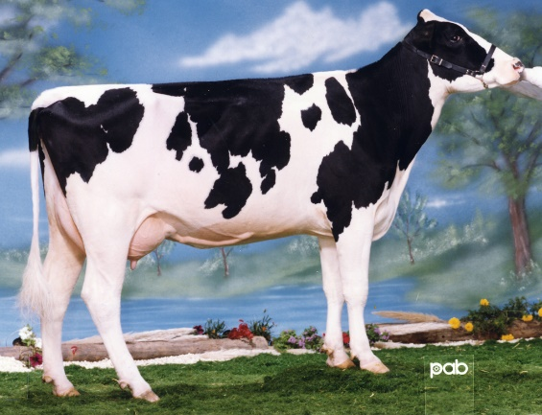
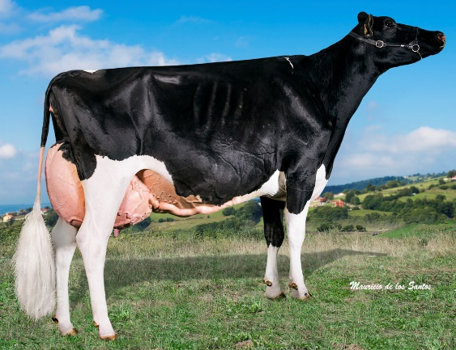

EL MODELO DEL VACUNO LECHERO COMO EJEMPLO DE ÉXITO
JOSÉ ANTONIO JIMÉNEZ

Slide 2
SUMARIO
¿Qué necesita un programa de mejora para obtener resultados?
¿Qué resultados se pueden obtener?
¿Qué permite hacer un programa que ya funcione?

Slide 3
¿ Qué necesita un programa de mejora para obtener resultados?
Objetivo
Datos
Estructura

Slide 4
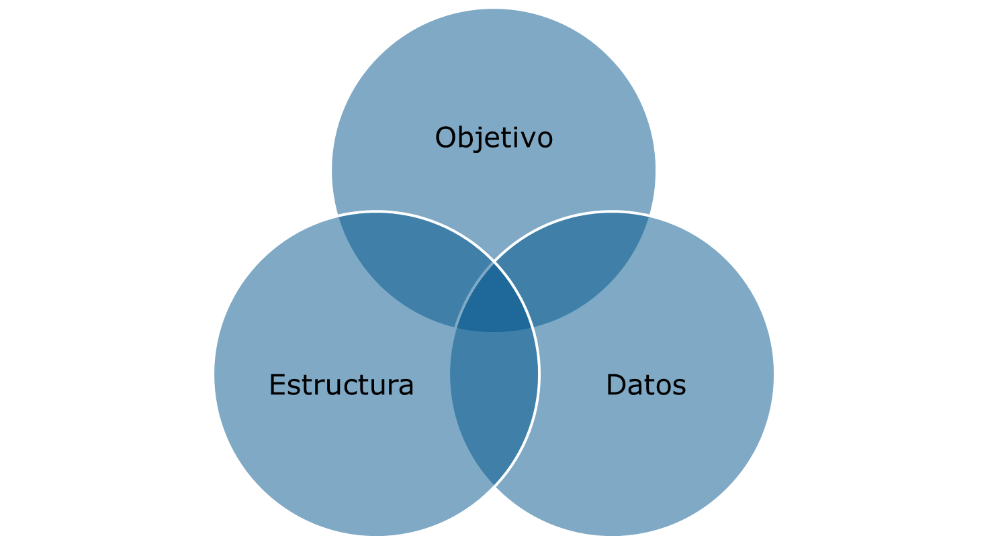


ESTRUCTURA
2.500 Toros
500.000 Vacas
99 % HOLSTEIN
Notes:
En el año 2010 el vacuno lechero español es fundamentalmente Holstein y está organizado en torno a CONAFE.
El número de toros probados de los que se piensa se podrá conseguir muestras es inferior a 2000.
Este número parece insuficiente para obtener evaluaciones genómicas fiables y por tanto se deben estudiar otras alternativas.
En España se mantiene una población superior al medio millo de vacas con un buen control de rendimientos y valoraciones morfológicas por lo que se plantea la opción de usar estos animales como población de referencia en el programa genómico.

Slide 5
DATOS
Datos utilizados en las evaluaciones genéticas de CONAFE en Noviembre 2018
Calificaciones: | 2.212.865
Producción: | 6.385.028
Longevidad funcional: | 1.954.410
Rec. Cél. Somáticas: | 5.767.158
Días abiertos: | 1.665.334
Velocidad de Ordeño: | 1.043.056
Flujo de Ordeño: | 172.371
Facilidad de Parto | 622.629
Salud Podal | 650.000

Slide 6
OBJETIVO:
Índice de Selección en España: ICO
El ICO es el índice de merito total español
  Se publicó por primera vez en 1992
    47% Proteina
    66% Producción
    34 % Tipo
  2003 Recuento de células somáticas y Longevidad
  2009
    Días Abiertos
    Tipo incluye IPP e ICU
  2014
    Nuevo estudio económico (Charfedinne y Pérez-Cabal 2014)
      Caracteres de más peso económico
        Kilos de Leche 0,10 €/Kg/Vaca y Año
        Kilos de Proteina 2,99 €/Kg/Vaca y Año
        Longevidad 0,20 €/día/Vaca y Año
        Días Abiertos -1,58 €/día/Vaca y Año

Slide 7
OBJETIVO ICO
PRODUCCIÓN (51) |  |  | TIPO (23) |  | FUNCIONALES (26)
LECHE | GRASA | PROTEINA | PATAS | UBRES | RCS | LONG | DA
23 | 4 | 24 | 9 | 14 | 8 | 10 | 8
ÍNDICE COMPUESTO DE UBRE (14)
I. ANT. | I. POST. | LIGAMENTO | PROF. DE UBRE | COL. PEZONES ANT. | LONGITUD DE PEZONES
47 | 31 | 14 | 8 | 14 | 2
ÍNDICE DE PIÉS Y PATAS (9)
MIEMBROS Y APLOMOS | VISTA POSTERIOR DE PATAS | ÁNGULO PODAL | VISTA LATERAL DE PATAS
47 | 31 | 14 | 8

Slide 8
¿Qué resultados se pueden obtener?

Slide 9
TENDENCIA GENÉTICA Y FENOTÍPICA EN KILOS DE PROTEINA A 305 DÍAS
57% del progreso fenotípico es debido a la mejora genética

Slide 10
¿Qué permite hacer un programa que funcione?

Slide 11
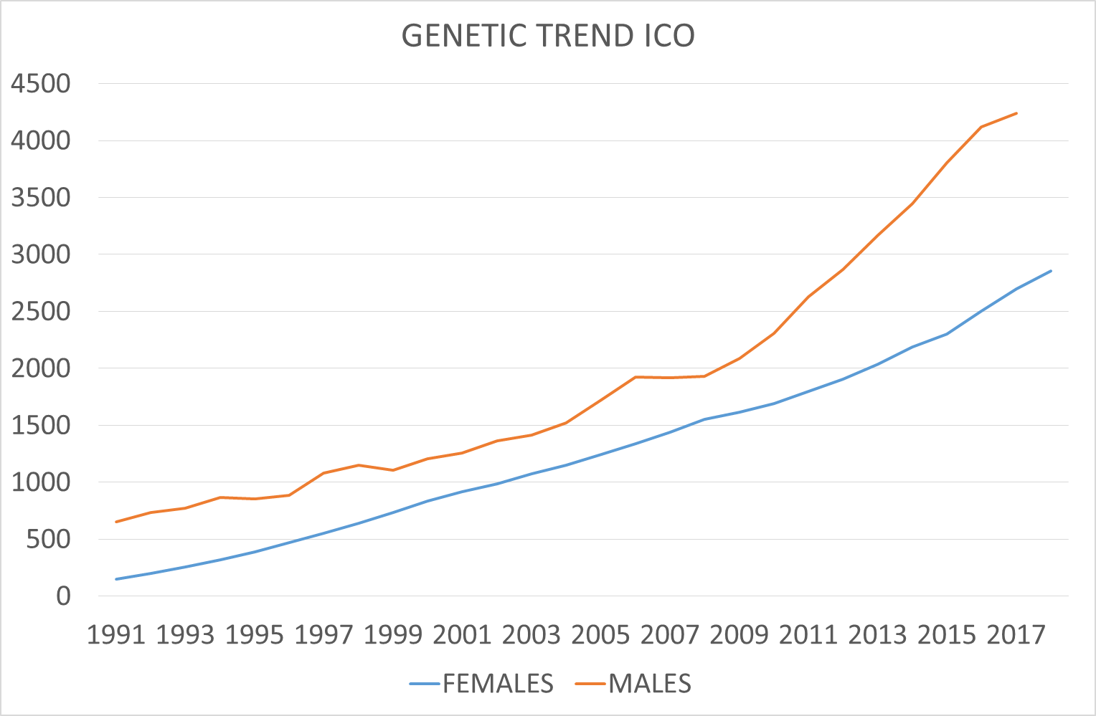
TENDENCIA GENÉTICA EN MACHOS Y HEMBRAS

Slide 12
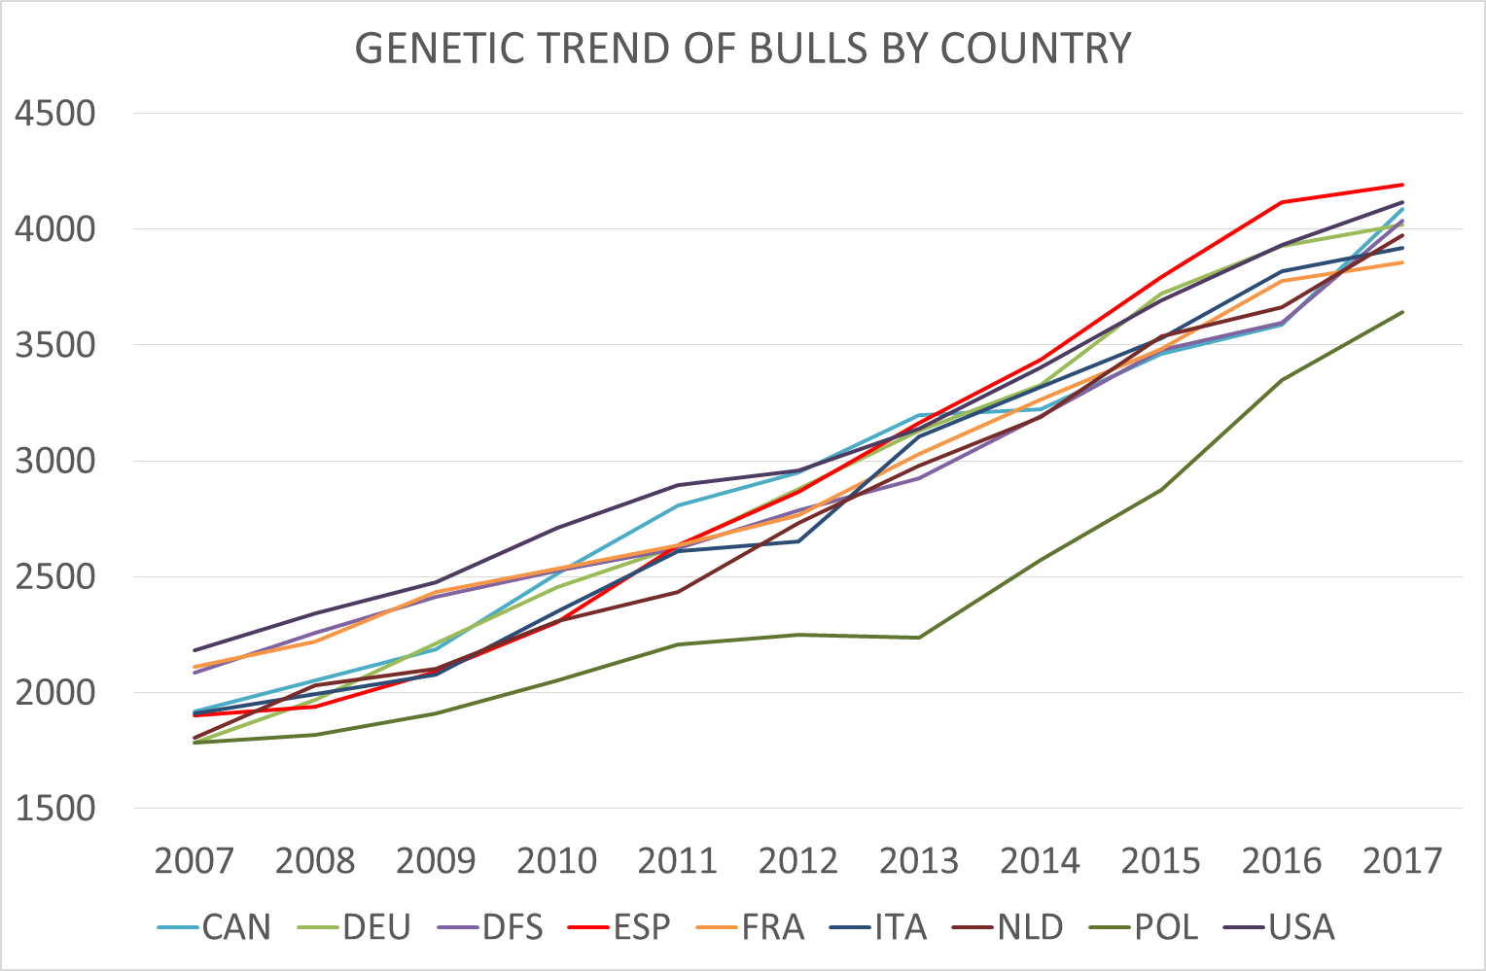
TENDENCIA GENÉTICA TOROS ICO

Slide 13
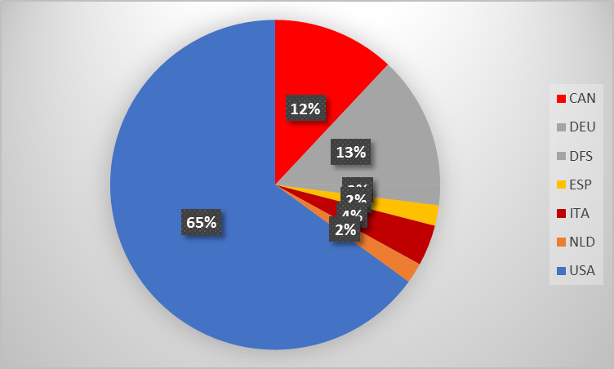
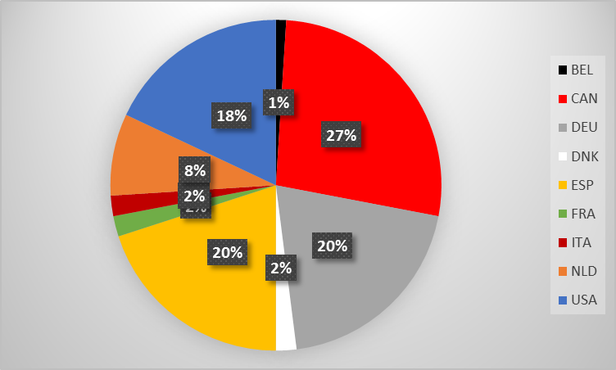
TOP 100 LISTADOS PROBADOS Y GENÓMICOS POR PAISES

Slide 14
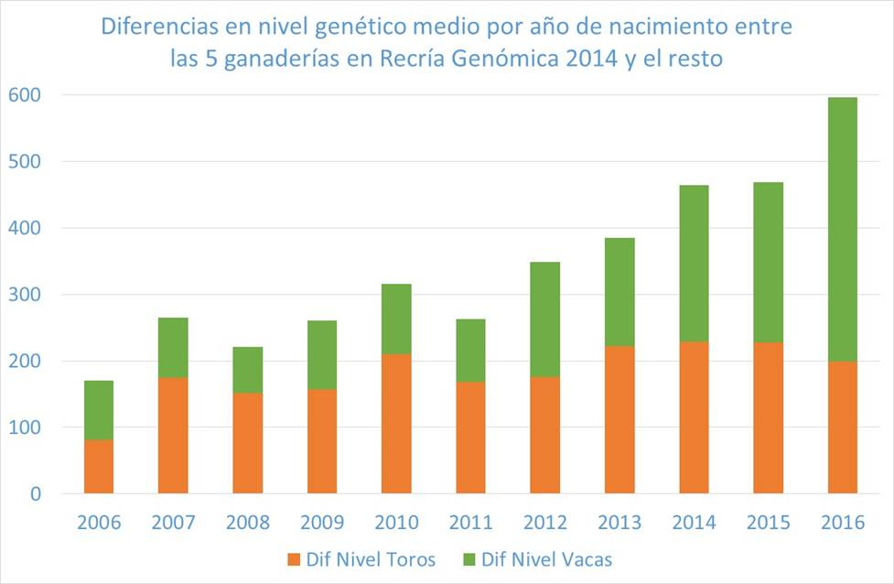

El valor en Euros de un punto ICO puede oscilar entre los 8 y los 15 céntimos de Euro
La diferencia supone entre 151€ y 283€ por hembra nacida en 2016

Slide 15
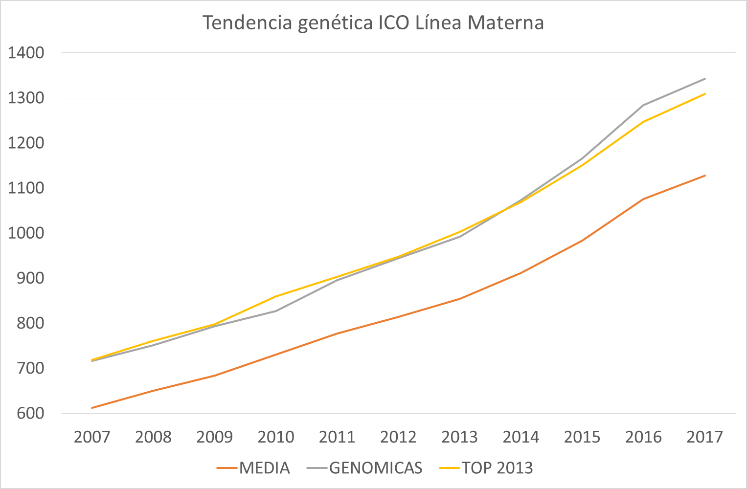



Slide 16
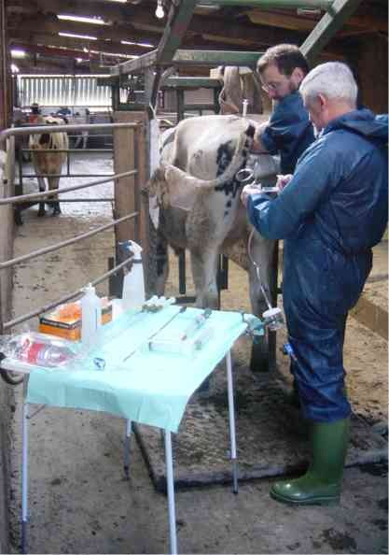
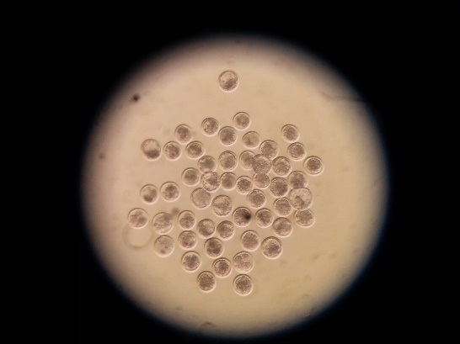
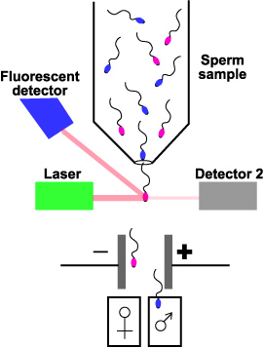
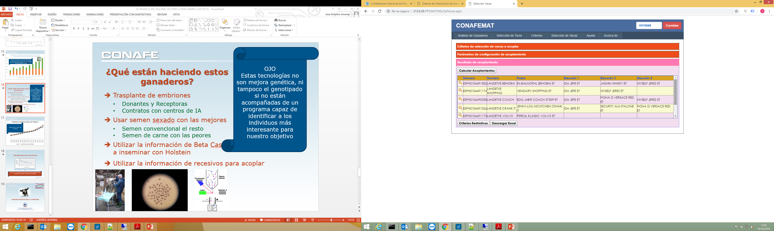
¿Qué están haciendo estos ganaderos?
OJO
Estas tecnologías no son mejora genética, ni tampoco el genotipado si no están acompañadas de un programa capaz de identificar a los individuos más interesantes para nuestro objetivo
Trasplante de embriones
  Donantes y Receptoras
Usar semen sexado con las mejores
  Semen convencional el resto
  Semen de carne con las peores
Utilizar la información de recesivos para acoplar y seleccionar

Slide 17
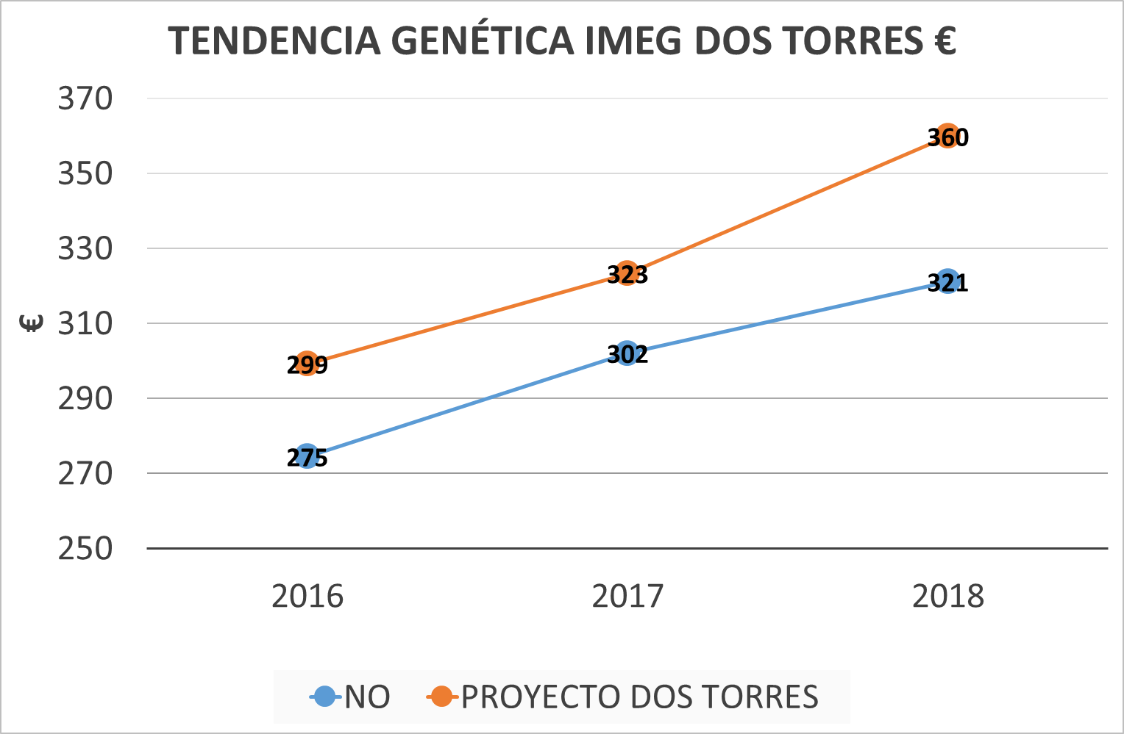
Novillas 40 € al año más rentables

Slide 18
IMPORTANCIA DE LOS DATOS
La clave con o sin genómica sigue siendo una buena recogida de datos, un objetivo bien definido y una estructura capaz de ejecutar el programa

Slide 19

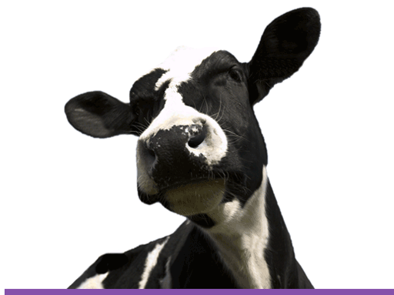
MUCHAS GRACIAS POR LA ATENCIÓN

